Slide 1

类的生命周期
作者：何林鸿
www.58.com

Slide 2

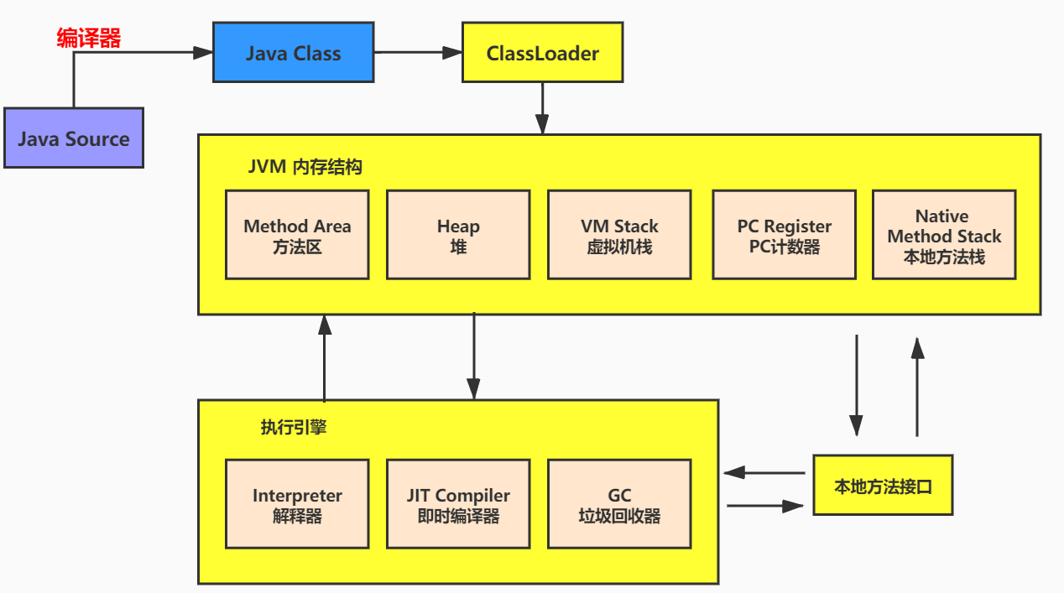
JVM基本结构
Notes:
这是一张常见的jvm结构图，我们所写的java代码经过javac编译后生成字节码文件，然后类加载器将字节码文件加载到方法区并生成对应的类模板供程序使用。
HotSpot VM 并没有强制要求前端编译器只能使用 javac 来编译字节码，其实只要编译结果符合 JVM 规范都可以被 JVM 所识别即可。
在 Java 的前端编译器领域，除了 javac 之外，还有一种被大家经常用到的前端编译器，那就是内置在 Eclipse 中的 ECJ (Eclipse Compiler for Java)编译器。和 javac 的全量式编译不同，ECJ 是一种增量式编译器。

Slide 3
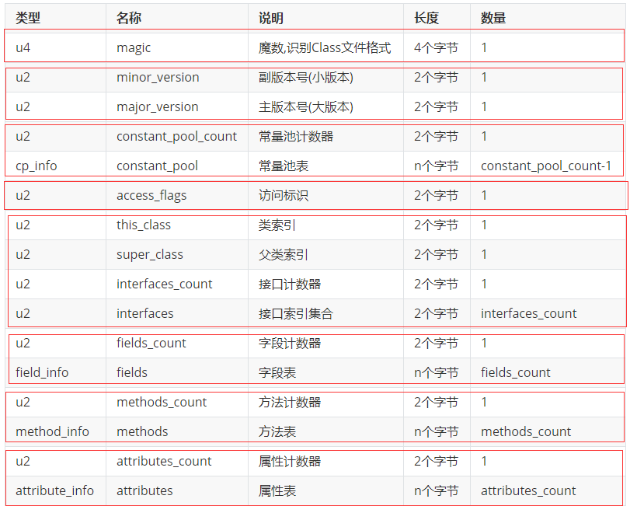
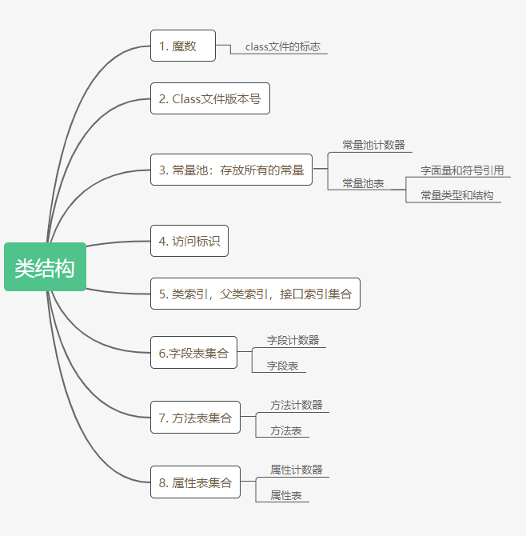
Class文件结构
Notes:
类文件结构有几个部分？
魔数，版本号，常量池，访问标识，类相关索引信息，字段信息，方法信息，属性
先来点开胃菜 01

Slide 4
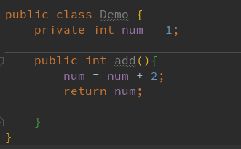

Class字节码文件

Slide 5
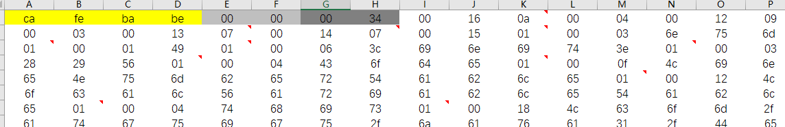
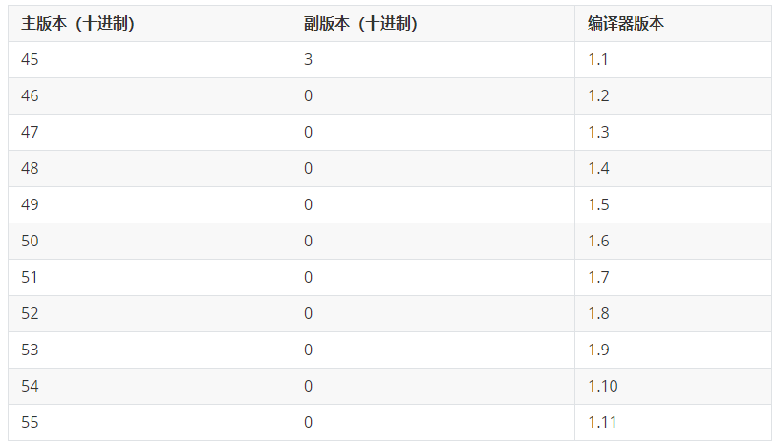
魔数和版本号
Notes:
目前，高版本的 Java 虚拟机可以执行由低版本编译器生成的 Class 文件，但是低版本的 Java 虚拟机不能执行由高版本编译器生成的 Class 文件。否则 JVM 会抛出 java.lang.UnsupportedClassVersionError 异常(向下兼容)

Slide 6
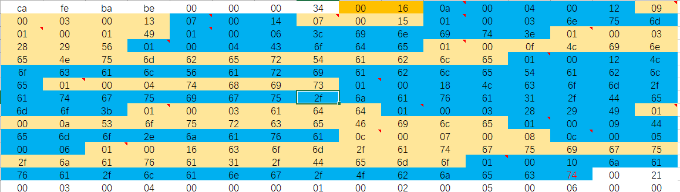
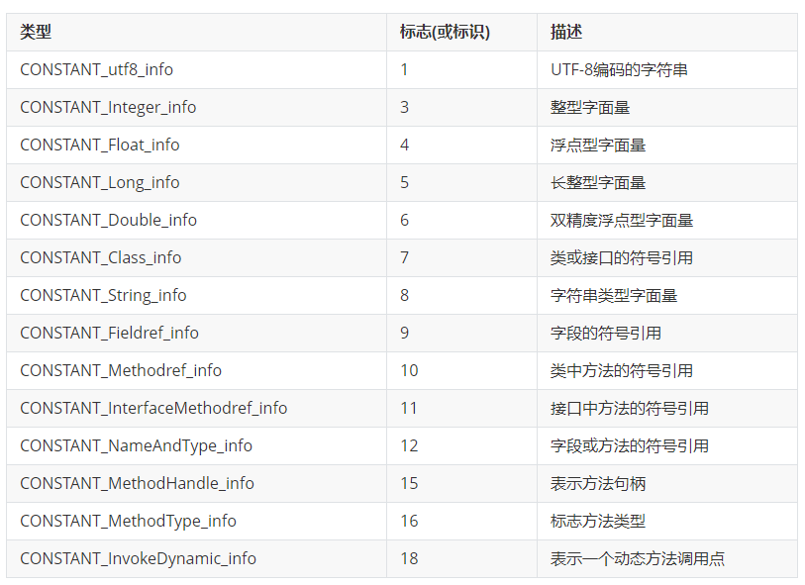

常量池
Notes:
常量池是 Class 文件中内容最为丰富的区域之一。常量池对于 Class 文件中的字段和方法解析也有着至关重要的作用
随着 Java 虚拟机的不断发展，常量池的内容也日渐丰富，可以说，常量池是整个 Class 文件的基石
在版本号之后，紧跟着的是常量池的数量，以及若干个常量池表项
常量池中常量的数量是不固定的，所以在常量池的入口需要放置一项 u2 类型的无符号数，代表常量池容量计数值(constant_pool_count)，与 Java 中语言习惯不一样的是，这个容量计数是从1而不是0开始的

Slide 7

常量池
1. 为什么下标从1开始
常量池的索引值的数据在特定情况下需要表达“不引用任何一一个常量池项目”
的含义，这种情况可用索引值0来表示。
2. 符号引用与直接引用
符号引用：符号引用以一组符号来描述所引用的目标，符号可以是任何形式的字面量，只要使用时能无歧义地定位到目标即可。符号引用与虚拟机实现的内存布局无关，引用的目标并不一定已经加载到内存中。
直接引用：直接引用可以是直接指向目标的指针、相对偏移量或是一个能间接定位到目标的句柄。直接引用是与虚拟机实现的内存布局相关的，同一个符号引用在不同虚拟机实例上翻译出来的直接引用一般不会相同。如果有了直接引用，那说明引用的目标必定已经存在于内存之中了。
符号引用解析为直接引用发生在类的解析阶段
Notes:
LineNumberTable 属性是用来描述 Java 源码行号与字节码行号之间的对应关系，这个属性可以用来在调试的时候定位代码执行的行数

Slide 8
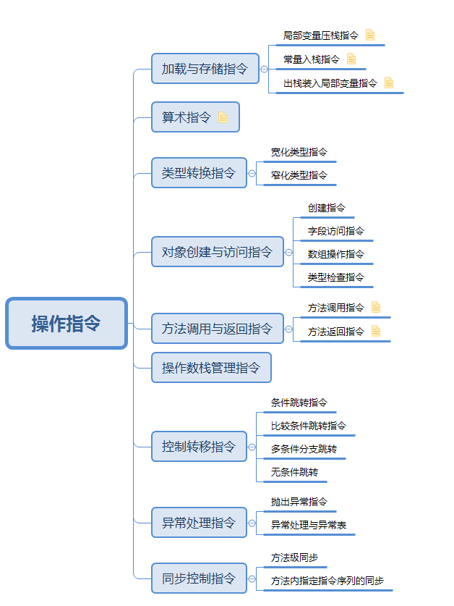
字节码指令
Notes:
Java 虚拟机的指令由一个字节长度的、代表着某种特定操作含义的操作码(opcode)以及跟随其后的零至多个代表此操作所需参数的操作数(operand)所构成。虚拟机中许多指令并不包含操作数，只有一个操作码

Slide 9
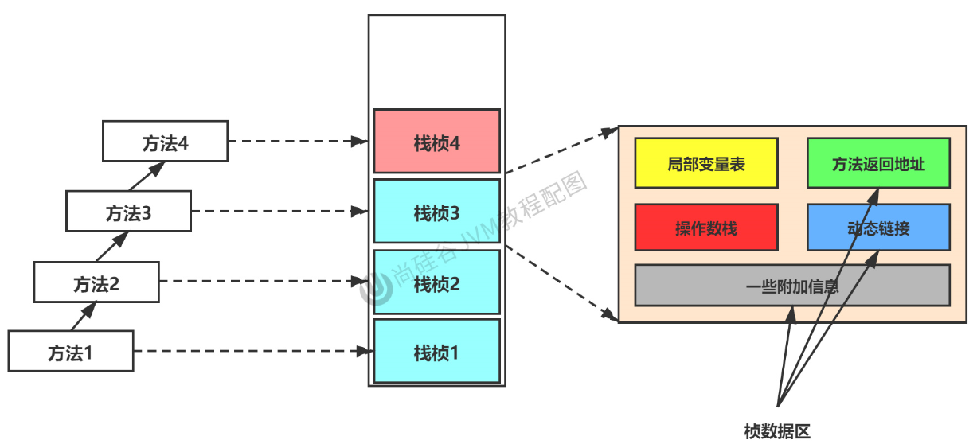
虚拟机栈
局部变量表：主要用于存储方法参数和定义在方法体内的局部变量
操作数栈：主要用于保存计算过程的中间结果，同时作为计算过程中变量临时的存储空间
方法返回地址：调用者的 PC 计数器的值作为返回地址，即调用该方法的指令的下一条指令的地址
动态链接：每一个栈帧内部都包含一个指向运行时常量池中该栈帧所属方法的引用
Notes:
栈解决程序的运行问题，即程序如何执行，或者说如何处理数据。
堆解决的是数据存储的问题，即数据怎么放，放哪里
每个方法执行，伴随着进栈（入栈、压栈）
执行结束后的出栈工作
局部变量表所需的容量大小是在编译期确定下来的，并保存在方法的 Code 属性的 Maximum Local Variables 数据项中。在方法运行期间是不会改变局部变量表的大小的。
局部变量表，最基本的存储单元是 Slot（变量槽）局部变量表中存放编译期可知的各种基本数据类型（8种），引用类型（reference）、returnAddress 类型的变量。
操作数栈，在方法执行过程中，根据字节码指令，往栈中写入数据或提取数据，即入栈（push）和 出栈（pop）
Java 虚拟机的解释引擎是基于栈的执行引擎，其中的栈指的就是操作数栈。
方法正常退出时，调用者的 PC 计数器的值作为返回地址，即调用该方法的指令的下一条指令的地址。而通过异常退出的，返回地址是要通过异常表来确定，栈帧中一般不会保存这部分信息。
动态链接的作用就是为了将这些符号引用转换为调用方法的直接引用
为什么需要运行时常量池？ 因为在不同的方法，都可能调用常量或者方法，所以只需要存储一份即可，节省了空间 常量池的作用，就是为了提供一些符号和常量，便于指令的识别

Slide 10
加载与存储指令
1.局部变量压栈指令：局部变量压栈指令将给定的局部变量表中的数据压入操作数栈
xload_ <n> (x为i、1、f、d、a，n为0到3)
xload (x为i、1、f、d、a)
2.出栈装入局部变量表指令：出栈装入局部变量表指令用于将操作数栈中栈顶元素
弹出后，装入局部变量表的指定位置，用于给局部变量赋值
这类指令主要以 store 的形式存在，
xstore (x 为 i、l、f、d、a)、
xstore_n (x 为 i、l、f、d、a，n 为0至3)
Notes:
说明：在这里，x的取值表示数据类型
指令xload_n表示将第n个局部变量压入操作数栈，比如iload_1、fload_0、aload_0等指令。其中aload_n表示将一个对象引用压栈
指令xload通过指定参数的形式，把局部变量压入操作数栈，当使用这个命令时，表示局部变量的数量可能超过了4个，比如指令iload、fload等

Slide 11
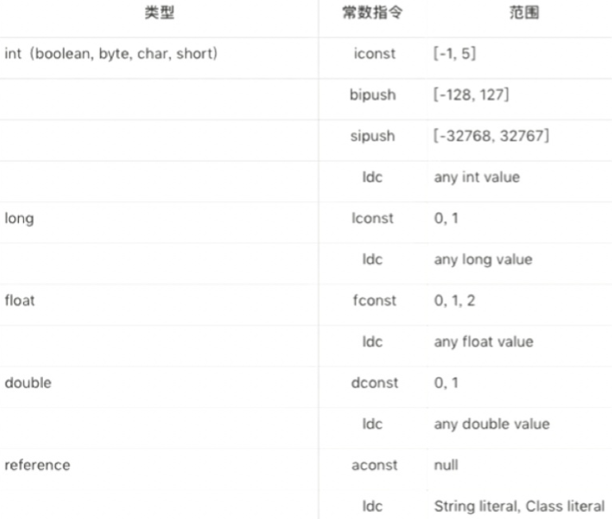
加载与存储指令
3.常量入栈指令：常量入栈指令的功能是将常数压入操作数栈，根据数据类型和入栈内容的不同，又可以分为 const 系列、push 系列和 ldc 指令
iconst_m1将-1压入操作数栈
iconst_x(x为0到5)将 x 压入栈
lconst_0、lconst_1 分别将长整数0和1压入栈
fconst_0、fconst_1、fconst_2 分别将浮点数0、1、2压入栈
dconst_0 和 dconst_1 分别将 double 型0和1压入栈
aconst_null 将 null 压入操作数栈
Notes:
说明：在这里，x的取值表示数据类型
指令xload_n表示将第n个局部变量压入操作数栈，比如iload_1、fload_0、aload_0等指令。其中aload_n表示将一个对象引用压栈
指令xload通过指定参数的形式，把局部变量压入操作数栈，当使用这个命令时，表示局部变量的数量可能超过了4个，比如指令iload、fload等

Slide 12
算术指令
加法指令：iadd、ladd、fadd、dadd
减法指令：isub、lsub、fsub、dsub
乘法指令：imul、lmul、fmul、dmul
除法指令：idiv、ldiv、fdiv、ddiv
求余指令：irem、lrem、frem、drem(remainder：余数)
取反指令：ineg、lneg、fneg、dneg(negation：取反)
自增指令：iinc
位运算指令，又可分为：
位移指令：ishl、ishr、iushr、lshl、lshr、lushr
按位或指令：ior、lor
按位与指令：iand、land
按位异或指令：ixor、lxor

Slide 13
对象创建和访问指令
创建指令：它接收一个操作数，为指向常量池的索引，表示要创建的类型，执行完成后，将对象的引用压入栈
·newarray：创建基本类型数组
·anewarray：创建引用类型数组
·multianewarray：创建多维数组
字段访问指令：对象创建后，就可以通过对象访问指令获取对象实例或数组实例中的字段或者数组元素
·访问类字段(static 字段，或者称为类变量)的指令：getstatic、putstatic
·访问类实例字段(非 static 字段，或者称为实例变量)的指令：getfield、putfield
数组操作指令：
把一个数组元素加载到操作数栈的指令：baload、caload、saload、iaload、laload、faload、daload、aaload
将一个操作数栈的值存储到数组元素中的指令：bastore、castore、sastore、iastore、lastore、fastore、dastore、aastore

Slide 14
方法调用和返回指令
方法调用指令：
●invokevirtual指令用于调用对象的实例方法，根据对象的实际类型进行分派(虚方法分派)，支持多态。这也是Java语言中最常见的方法分派方式。
●invokeinterface指令用于调用接口方法，它会在运行时搜索由特定对象所实现的这个接口方法，并找出适合
的方法进行调用。
●invokespecial指令用于调用一些需要特殊处理的实例方法，包括实例初始化方法(构造器)、私有方法和父类方法。这些方法都是静态类型绑定的，不会在调用时进行动态派发。
●invokestatic指令用于调用命名类中的类方法(static方法)。这是静态绑定的。
●invokedynamic:调用动态绑定的方法，这个是JDK 1.7后新加入的指令。用于在运行时动态解析出调用点限定符所引用的方法，并执行该方法。前面4条调用指令的分派逻辑都固化在java 虚拟机内部，而invokedynamic指令的分派逻辑是由用户所设定的引导方法决定的。
方法返回指令：
包括 ireturn(当返回值是 boolean、byte、char、short 和 int 类型时使用)、lreturn、freturn、dreturn 和 areturn
另外还有一条 return 指令供声明为 void 的方法、实例初始化方法以及类和接口的类初始化方法使用

Slide 15
控制转移指令
条件跳转指令：
ifeq 如果等于0，则跳转
ifne 如果不等于0，则跳转
iflt 如果小于0，则跳转
ifge 如果大于等于0，则跳转
ifgt 如果大于0，则跳转
ifle 如果小于等于0，则跳转
比较条件跳转指令：
if_icmpcq 如果两个int值相等，则跳转
if_icmpne 如果两个int类型值不相等，则跳转
if_icmplt 如果一个int类型值小于另外一个int类型值，则跳转
if_icmpge 如果一个int类型值大于或者等于另外一个int类型值，则跳转
if_icmpgt 如果一个int类型值大于另外一个int类型值，则跳转
if_icmple 如果一个int类型值小于或者等于另外一个int类型值，则跳转
if_acmpeq 如果两个对象引用相等，则跳转
if_acmpnc 如果两个对象引用不相等，则跳转
多条件跳转指令：
tableswitch 通过索引访问跳转表，并跳转
lookupswitch 通过键值匹配访问跳转表，并执行跳转操作
无条件转移指令：
tableswitch 通过索引访问跳转表，并跳转
lookupswitch 通过键值匹配访问跳转表，并执行跳转操作

Slide 16
控制转移指令
条件跳转指令：
ifeq 如果等于0，则跳转
ifne 如果不等于0，则跳转
iflt 如果小于0，则跳转
ifge 如果大于等于0，则跳转
ifgt 如果大于0，则跳转
ifle 如果小于等于0，则跳转
比较条件跳转指令：
if_icmpcq 如果两个int值相等，则跳转
if_icmpne 如果两个int类型值不相等，则跳转
if_icmplt 如果一个int类型值小于另外一个int类型值，则跳转
if_icmpge 如果一个int类型值大于或者等于另外一个int类型值，则跳转
if_icmpgt 如果一个int类型值大于另外一个int类型值，则跳转
if_icmple 如果一个int类型值小于或者等于另外一个int类型值，则跳转
if_acmpeq 如果两个对象引用相等，则跳转
if_acmpnc 如果两个对象引用不相等，则跳转
多条件跳转指令：
tableswitch 通过索引访问跳转表，并跳转
lookupswitch 通过键值匹配访问跳转表，并执行跳转操作
无条件转移指令：
tableswitch 通过索引访问跳转表，并跳转
lookupswitch 通过键值匹配访问跳转表，并执行跳转操作

Slide 17
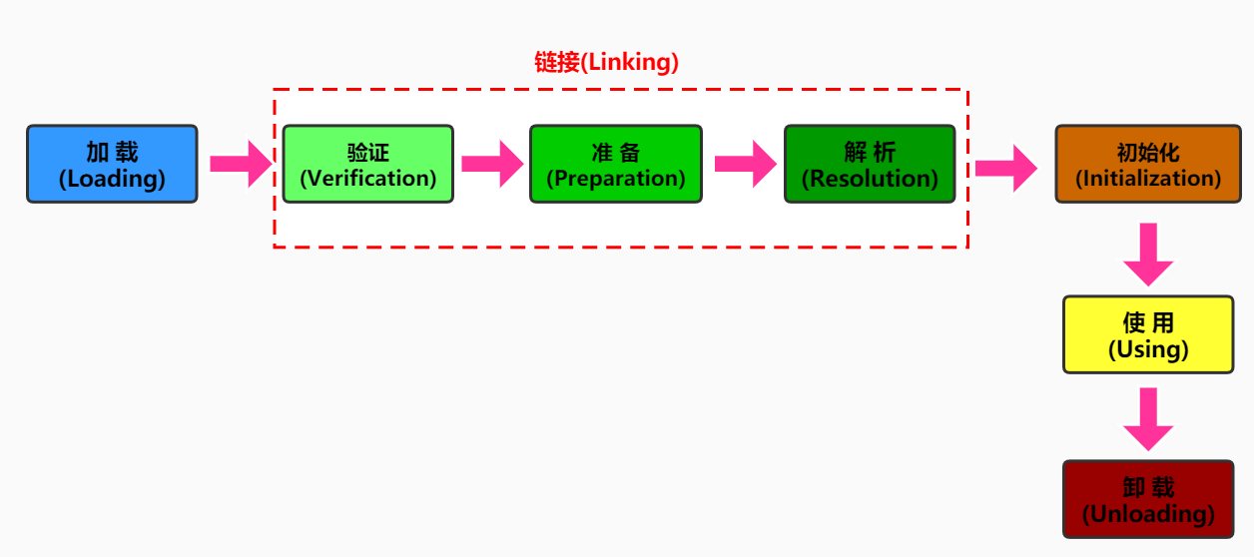
类加载

Slide 18
加载
加载
将Java类的字节码文件加载到机器内存中，并在内存中构建出Java类的原型一一类模板对象。简言之，查找并加载类的二进制数据，生成Class的实例。
类模板对象
Java类在JVM内存中的一个快照，JVM将从字节码文件中解析出的常量池、类字段、类方法等信息存储到类模板中，这样JVM在运行期便能通过类模板而获取Java类中的任意信息，能够对Java类的成员变量进行遍历，也能进行Java方法的调用。
反射的机制即基于这一基础。 如果JVM没有将Java类的声明信息存储起来，则JVM在运行期也无法反射。
进制流获取方式：
·虚拟机可能通过文件系统读入一一个class后缀的文件(最常见)
·读入jar、zip等归档数据包，提取类文件
·事先存放在数据库中的类的二进制数据
·使用类似于HTTP之类的协议通过网络进行加载
·在运行时生成一段Class的二进制信息
如果输入数据不是ClassFile的结构，则会抛出ClassFormatError.

Slide 19
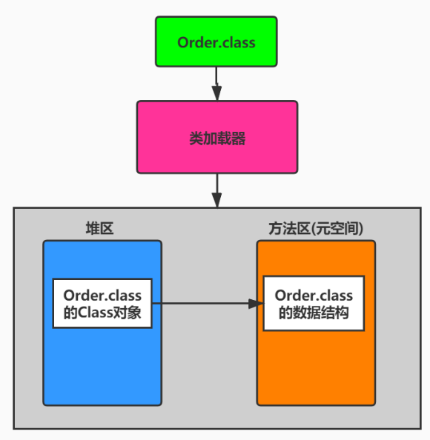
加载
类模型与Class实例的位置
1.类模型的位置
加载的类在JVM中创建相应的类结构，类结
构会存储在方法区(JDK1.8之前:永久代; JDK1.8
及之后: 元空间)。
2. Class实例的位置
加载类将.class文件加载至元空间后，会在堆中
创建一个Java. lang. Class对象，用来封装类位于
方法区内的数据结构，该Class对象是在加载类的
过程中创建的，每个类都对应的Class类型的对象。
外部可以通过访问代表Order类的Class对象
来获取Order的类数据结构。
3.再说明
Class类的构造方法是私有的，只有JVM
能够创建。java.1ang.Class实例是访问类型元
数据的接口，也是实现反射的关键数据、入口。
通过Class类提供的接口，可以获得目标类所关
联的. class文件中具体的数据结构:方法、字段
等信息。
Notes:
在加载类时，Java 虚拟机必须完成以下3件事情:
a.通过类的全名，获取类的二进制数据流。
b.解析类的二进制数据流为方法区内的数据结构(Java类模型)
c.创建java.1ang.Class类的实例，表示该类型。作为方法区这个类的各种数据的访问入口
LoadingTest

Slide 20
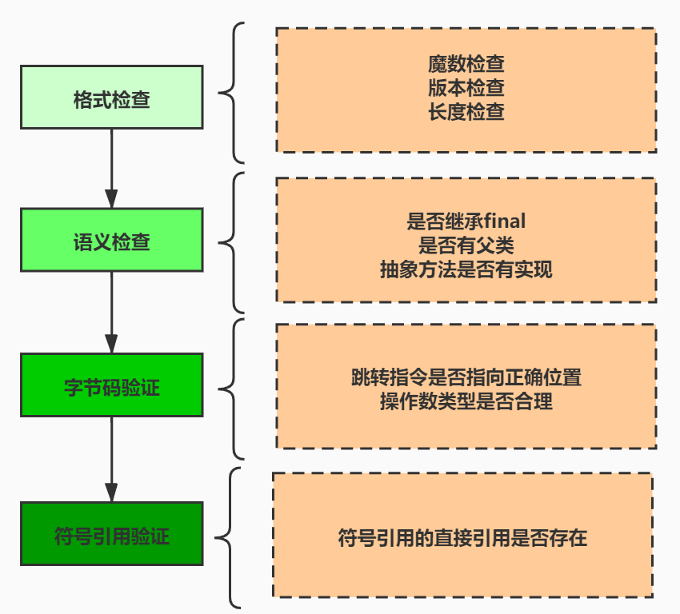
验证
当类加载到系统后，就开始链接操作，验证是链接操作的第一步。
它的目的是保证加载的字节码是合法、合理并符合规范的。
验证的步骤比较复杂，实际要验证的项目也很繁多，大体上Java虚拟机需要做以下检查，如图所示。
整体说明:
验证的内容则涵盖了类数据信息的格式验证、语义检查、字节码验证，以及符号引用验证等。
· 其中格式验证会和加载阶段一 起执行。验证通过之后，类加载器才会成功将类的二进制数据信息加载到方法区中。
· 格式验证之外的验证操作将会在方法区中进行。
链接阶段的验证虽然拖慢了加载速度，但是它避免了在字节码运行时还需要进行各种检查。(磨刀不误砍柴工)
具体说明:
1. 格式验证:是否以魔数OxCAFEBABE开头，主版本和副版本号是否在当前Java虚拟机的支持范围内，数据中每一个项是否都拥有正确的长度等。
2. Java虛拟机会进行字节码的语义检查，但凡在语义上不符合规范的，虚拟机也不会给予验证通过。比如:
●是否所有的类都有父类的存在(在Java里，除了object外，其他类都应该有父类),是否一些被定义为final的方法或者类被重写或继承了
●非抽象类是否实现了所有抽象方法或者接口方法

Slide 21
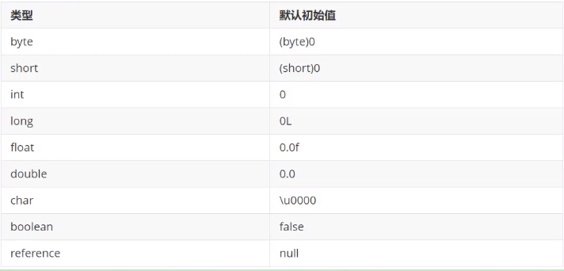
准备
准备阶段：为类的静态变量分配内存，并将其初始化为默认值。
当一个类验证通过时，虚拟机就会进入准备阶段。在这个阶段，虚拟机就会为这个类分配相应的内存空间，并设置默认初始值。Java虚拟机为各类型变量默认的初始值如表所示。类型默认初始值
Java并不支持boolean类型， 对于boolean类型，内部实现是int,由于int的默认值是0,故对应的，boolean的默认值 就是false。
注意:
1.这里不包含基本数据类型的字段用static fina修饰的情况，因为final在编译的时候就会分配了，准备阶段会显式赋值。
2.注意这里不会为实例变量分配初始化，类变量会分配在方法区中，而实例变量是会随着对象.起 分配到Java堆中。
3.在这个阶段并不会像初始化阶段中那样会有初始化或者代码被执行。
Notes:
LinkingTest
基本数据类型：非final修饰的变量，在准备环节进行默认初始化赋值。 final修饰以后，在准备环节直接进行显示赋值。

Slide 22
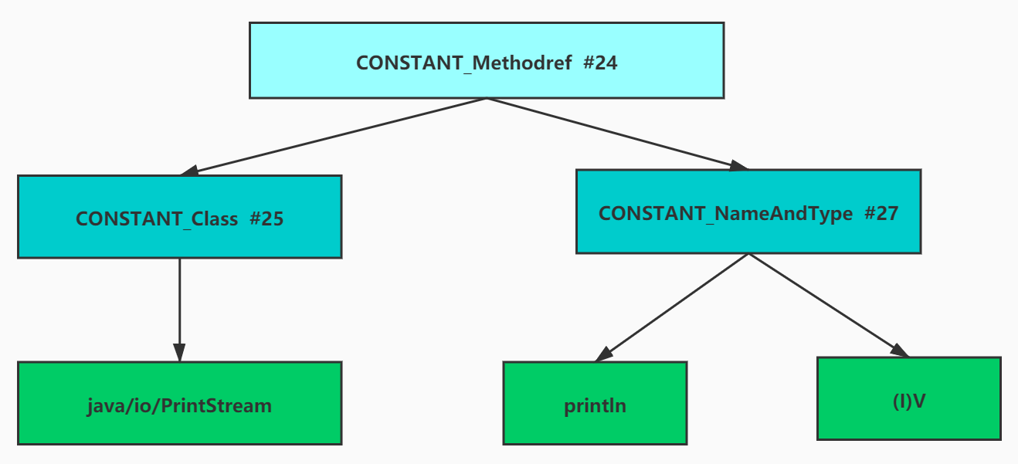
解析
将类、接口、字段和方法的符号引用转为直接引用。
1.具体描述:
符号引用就是一些字面量的引用，和虚拟机的内部数据结构和和内存布局无关。比较容易理解的就是在Class类文件中，通过常量池进行了大量的符号引用。但是在程序实际运行时，只有符号引用是不够的，比如当如下println()方法被调用时，系统需要明确知道该方法的位置。
举例:输出操作System. out . println()对应的字节码: invokevi rtual#24 <java/ io/PrintStream. println>
以方法为例，Java虚拟机为每个类都准备了一-张方法表，将其所有的方法都列在表中，当需要调用一个类的方法的时候， 只要知道这个方法在方法表中的偏移量就可以直接调用该方法。通过解析操作，符号引用就可以转变为目标方法在类中方法表中的位置，从而使得方法被成功调用。
2.小结:
所谓解析就是将符号引用转为直接引用，也就是得到类、字段、方法在内存中的指针或者偏移量。因此，可以说直接引用存在，那么可以肯定系统中存在该类、方法或者字段。但只存在符号引用，不能确定系统中一定存在该结构。
Notes:
大碗宽面的配料：1，2，3，4
最后，再来看一下CONSTANT_String的解析。由于字符串在程序开发中有着重要的作用，因此，读者有必要了解一下String在Java虚拟机中的处理。当在Java代码中直接使用字符串常量时，就会在类中出现CONSTANT_ String, 它表示字符串常量，并且会引用一个CONSTANT__UTF8的常量项。在Java虚拟机内部运行中的常量池中，会维护一张字符串拘留表(intern)，它会保存所有出现过的字符串常量，并且没有重复项。只要以CONSTANT_String形 式出现的字符串也都会在这张表中。使用String. intern( )方法可以得到一个字符串在拘留表中的引用，因为该表中没有重复项，所以任何字面相同的字符串的String. intern()方法返回总是相等的。

Slide 23
初始化
初始化阶段，简言之，为类的静态变量赋予正确的初始值。
1.具体描述
类的初始化是类装载的最后一个阶段。如果前面的步骤都没有问题，那么表示类可以顺利装载到系统中。此时，类才会开始执行Java字节码。(即: 到了初始化阶段，才真正开始执行类中定义的Java程序代码。)
初始化阶段的重要工作是执行类的初始化方法: <clinit>()方法。
·该方法仅能由Java编译器生成并由JVM调用，程序开发者无法自定义一个同名的方法，更无法直接在Java程序中调用该方法，虽然该方法也是由字节码指令所组成。
·它是由类静态成员的赋值语句以及static语句块合并产生的。
2.说明
2.1 在加载一个类之前，虚拟机总是会试图加载该类的父类，因此父类的<clinit>总是在子类<clinit>之前被调用。也就是说，父类的static块优先级高于子类。
2.2 Java编译器并不会为所有的类都产生<clinit>()初始化方法。哪些类在编译为字节码后，字节码文件中将不会包含<clinit>()方法?
一个类中并没有声明任何的类变量，也没有静态代码块时
一个类中声明类变量，但是没有明确使用类变量的初始化语句以及静态代码块来执行初始化操作时
一个类中包含static final修饰的基本数据类型的字段，这些类字段初始化语句采用编译时常量表达式
Notes:
什么时候会触发初始化？
1. 当创建一个类的实例时，比如使用new关键字，或者通过反射、克隆、反序列化。 2. 当调用类的静态方法时，即当使用了字节码invokestatic指令。
3. 当使用类、接口的静态字段时(final修饰特殊考虑)，比如，使用getstatic或者putstatic指令。（对应访问变量、赋值变量操作）
4. 当使用java.lang.reflect包中的方法反射类的方法时。比如：Class.forName("com.bj58.java.Test") 5. 当初始化子类时，如果发现其父类还没有进行过初始化，则需要先触发其父类的初始化。 6. 如果一个接口定义了default方法，那么直接实现或者间接实现该接口的类的初始化，该接口要在其之前被初始化。 7. 当虚拟机启动时，用户需要指定一个要执行的主类（包含main()方法的那个类），虚拟机会先初始化这个主类。 8. 当初次调用 MethodHandle 实例时，初始化该 MethodHandle 指向的方法所在的类。

Slide 24
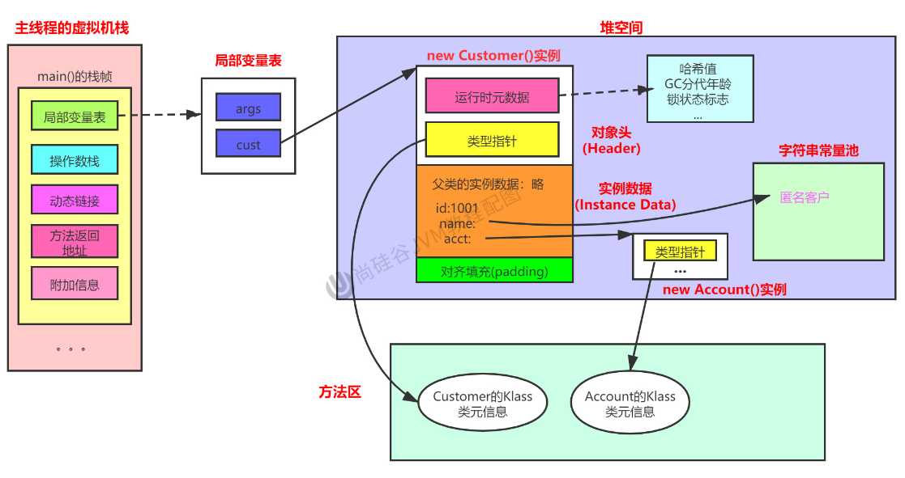
类的使用
任何一个类型在使用之前都必须经历过完整的加载、链接和初始化3个类加载步骤。一个类型成功经历过这3个步骤之后，便“万事俱备，只欠东风” 。

Slide 25
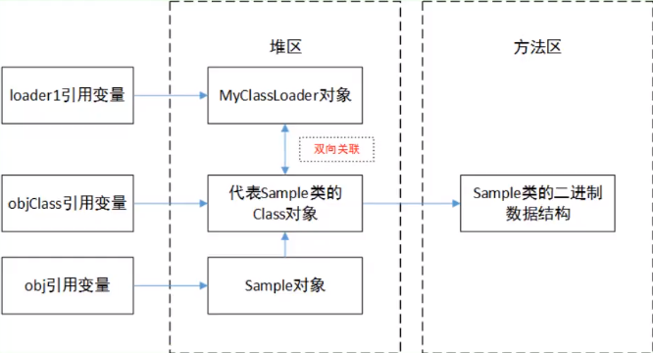
类的卸载
一、类、类的加载器、类的实例之间的引用关系
在类加载器的内部实现中，用Java集合来存放所加载类的引用。另一方面，一个Class对象总是会引用它的类加载器调用Class对象的getClassLoader()方法，就能获得它的类加载器。由此可见，代表某个类的Class实例与其类的加载器之间为双向关联关系。
一个类的实例总是引用代表这个类的Class对象。在object类中定义了getClass()方法，这个方法返回代表对象所属类的Class对象的引用。此外，所有的Java类都有个 静态属性class, 它引用代表这 个类的Class对象。
二、类的生命周期
当Sample类被加载、链接和初始化后，它的生命周期就开始了。当代表Sample类的Class对 象不再被引用，即不可触及时，Class对象就会结束生命周期，Sample类在方法区内的数据也会被卸载，从而结束Sample类的生命周期。
Notes:
四、类的卸载
(1)启动类加载器加载的类型在整个运行期间是不可能被卸载的(jvm和j1s规范)
(2)被系统类加载器和扩展类加载器加载的类型在运行期间不太可能被卸载，因为系统类加载器实例或者扩展类的实例基本上在整个运行期间总能直接或者间接的访问的到，其达到unreachable的可能性极小。
(3)被开发者自定义的类加载器实例加载的类型只有在很简单的上下文环境中才能被卸载，而且一般还要借助于强制调用虚拟机的垃圾收集功能才可以做到。可以预想，稍微复杂点的应用场景中(比如:很多时候用户在开发自定义类加载器实例的时候采用缓存的策略以提高系统性能)，被加载的类型在运行期间也是几乎不太可能被卸载的(至少卸载的时间是不确定的)。
综合以上三点，一个已经加载的类型被卸载的几率很小至少被卸载的时间是不确定的。同时我们可以看的出来，开发者在开发代码时候，不应该对虛拟机的类型卸载做任何假设的前提下，来实现系统中的特定功能。

Slide 26



Slide 27
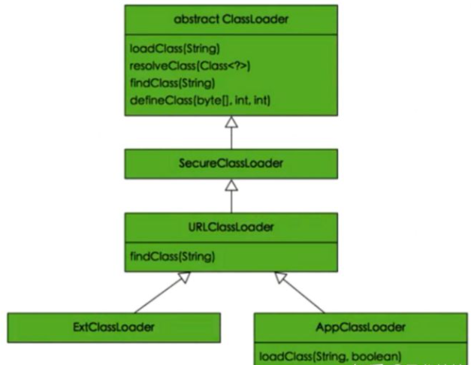
扩展

Slide 28
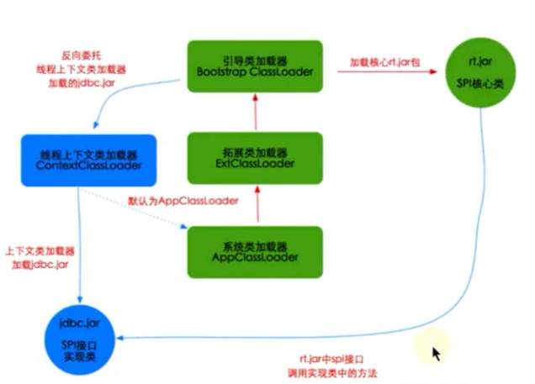
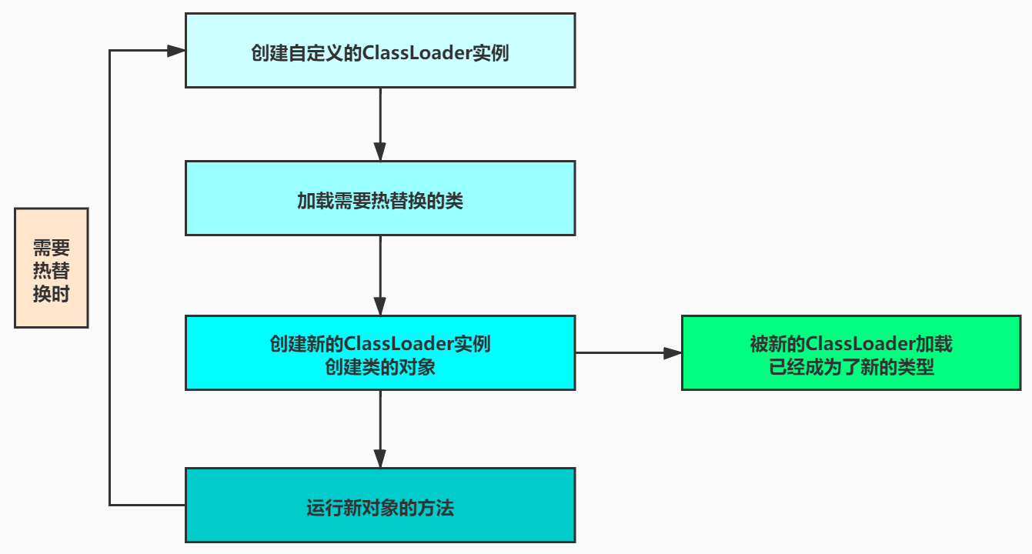
扩展
破坏双亲委派机制
1. 双亲委派模型的第一次"被破坏"其实发生在双亲委派模型出现之前——即 JDK 1.2 面世以前的"远古"时代
2. 线程像下文类加载器
3.代码热替换(Hot Swap)、模块热部署(Hot Deployment)等
Notes:
Thread.currentThread().setContextClassLoader(this.loader);
双亲委派模型的第二次“被破坏”是由这个模型自身的缺陷导致的，双亲委派很好地解决了各个类加载器协作时基础类型的一-致性问题(越基础的类由越上层的加载器进行加载)，基础类型之所以被称为“基础”，是因为它们总是作为被用户代码继承、调用的API存在，但程序设计往往没有绝对不变的完美规则，如果有基础类型又要调用回用户的代码，那该怎么办呢?

